Slide 1
本周不辦理實作輔導 happy mother day!

Slide 2
Q1: 追蹤程式: 印出結果? 搶答
int p=0, i=1, n=9;
while (i<=n) {
p=p*i;
i=i+2;
}
System.out.println(“p=“+p+”n=“+n);

Slide 3
Q2: 追蹤程式: 印出結果? 搶答
int p=0, i=1, q=9, s=0;
for(p=100;p>50;p--) i++;
for(;q<p;q++) s++;
s=p+q;
System.out.println(“s=“+s);

Slide 4
再談字元金字塔: nested loop 應用

Slide 5
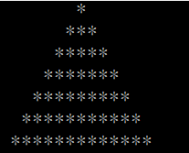
主題：字元金字塔 – 正金字塔
問題分析:
7個空白，印1個*
6個空白，印3個*
5個空白，印5個*
4個空白，印7個*
3個空白，印9個*
2個空白，印11個*
1個空白，印13個*
+2
執行結果
+2
7個空白
+2
6個空白
+2
+2
+2

Slide 6
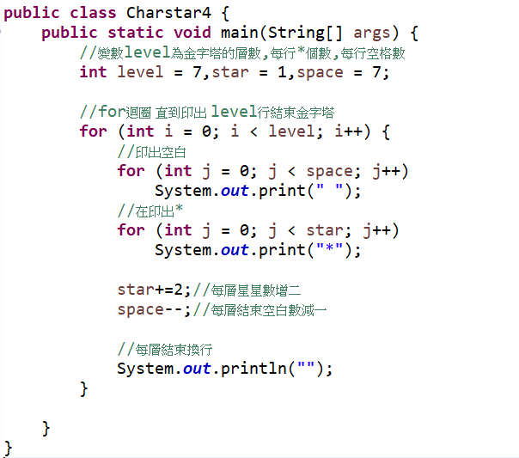
主題：字元金字塔 – 正金字塔
利用迴圈印出 「 * 」，逐行增加印出個數，直到印出7層金字塔。
本題承接上次巢狀(nested)迴圈的概念外，尚還利用到2個迴圈概念
由於金字塔每行更為增加2顆「 * 」，還有每行開頭空白數減少1的問題。因此在迴圈外都要考慮兩個更改的問題。
執行結果

Slide 7
主題：字元金字塔 – 正金字塔
執行結果
7個空白
6個空白

Slide 8
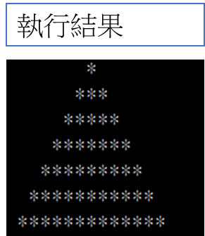
字元金字塔 – 正金字塔II :減少變數使用 (找出空白、*個數與i層關係)
public class Charstar4_1b {
public static void main(String[] args) {
int level =7;
for (int i = 0; i < level; i++) {
for (int j = 0; j <= 7-i-1; j++)
System.out.print(" ");
for (int k = 0; k <= 2*i; k++)
System.out.print("*");
System.out.println("");
}
}
}

Slide 9
主題：字元金字塔 – 正金字塔 II(找出空白、*個數與i層關係)
i=? j=0~7-i-1 k=0~2*i
問題分析:
7個空白，印1個* : i=0 j=0~7-0-1 k=0~2*0
6個空白，印3個* : i=1 j=0~7-1-1 k=0~2*1
5個空白，印5個* : i=2 j=0~7-2-1 k=0~2*2
4個空白，印7個* : i=3 j=0~7-3-1 k=0~2*3
3個空白，印9個* : i=4 j=0~7-4-1 k=0~2*4
2個空白，印11個* : i=5 j=0~7-5-1 k=0~2*5
1個空白，印13個* : i=6 j=0~7-6-1 k=0~2*6
+2
執行結果
+2
7個空白
+2
6個空白
+2
+2
+2

Slide 10
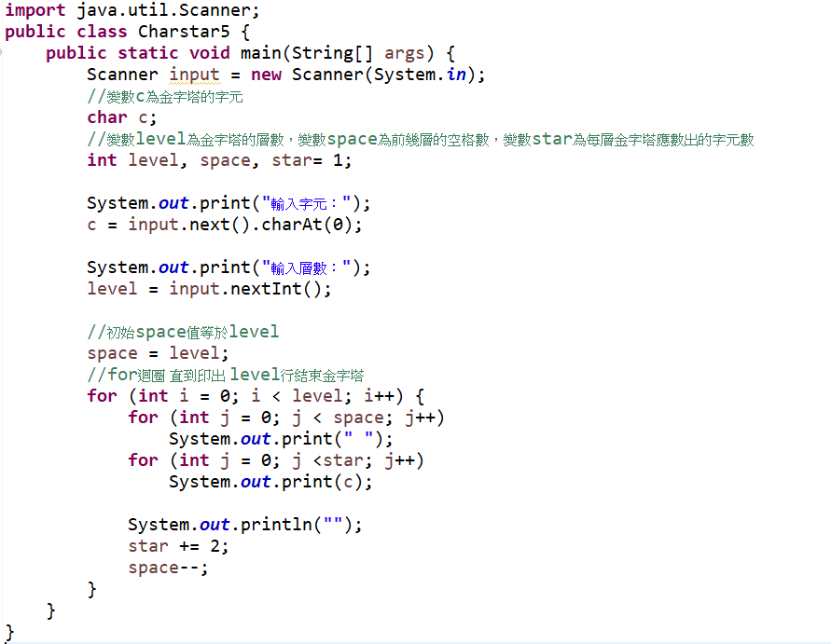
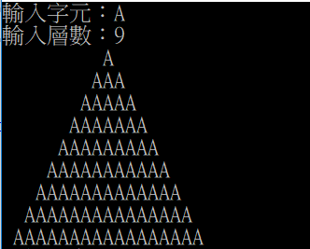
主題：字元金字塔 III– 使用者自訂”字元”及”層數”金字塔
執行結果

Slide 11
第12周習題:
主題:輸入n層(n須為奇數)及”字元” ， 印出n層三角形 (如下)
使用者自訂”字元”及”層數”
須能重複執行，直至輸入0層
繳交”設計歷程”檔及.java
輸入n層: 7
輸入字元: *
輸入n層: 5
輸入字元: #
*
**
***
****
***
**
*
#
##
###
##
#

Slide 12
第12周習題:
主題:輸入n層(n須為奇數)及”字元” ， 印出n層三角形 (如下)
使用者自訂”字元”及”層數”
須能重複執行，直至輸入0層
繳交”設計歷程”檔及.java
輸入n層: 7
輸入字元: *
輸入n層: 5
輸入字元: #
*
**
***
****
***
**
*
#
##
###
##
#

Slide 13
陣列(array)基本概念
臺北市立大學 資訊科學系(含碩士班)
賴阿福

Slide 14
利用大量變數，處理大量資料?
有何缺點及問題??

Slide 15
例子：輸入100筆整數資料，要求出平均數，如何做？若找最大值、要求變異數，如何做？
討論：
(1)需100行讀取資料之敘述
(2)須很長的累加運算敘述，需很長運算式解平均數，需100行找最大值、處理變異數之敘述。
(3)極為暴力方式(brute force)
(4)沒有彈性，例如要處理1000筆？Big Data？
問題剖析：資料記錄存放問題！
不可以只用大量變數而已。
input.nextInt(x1);
input.nextInt(x2);
…
input.nextInt(x100);
avg=(x1+x2+…+x100)/100;
Var= (x1-avg)* (x1-avg);
Var=(x2-avg) (x₂-avg);
…
Var=(x100-avg) (x100-avg);
//最後變異數結果敘述

Slide 16
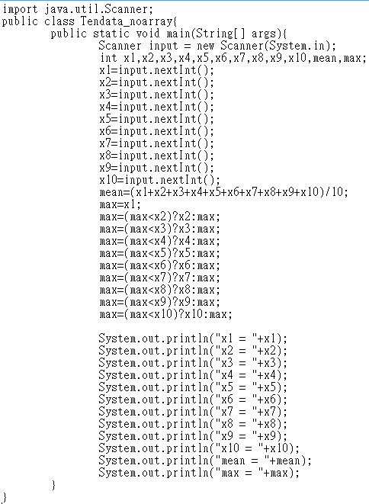
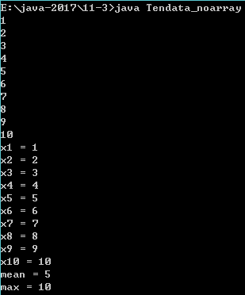
體驗處理10筆資料
如果輸入100筆整數資料?
code長度?
彈性?效率?
如何改善?
if (max<x2) max=x2;
else max=max;
if (max<x2) max=x2; else max=max;
max= (max<x2) ? x2:max;

Slide 17
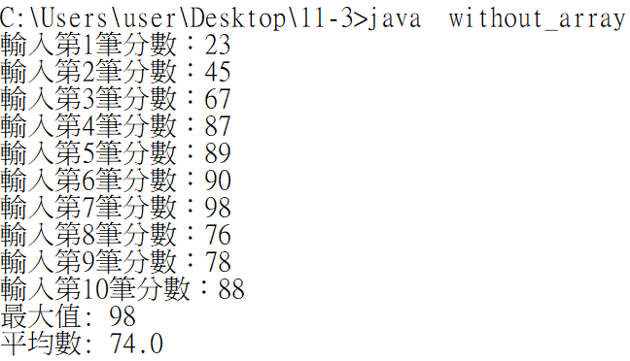
輸入10筆整數資料(改用迴圈，求出平均數及最大值(未用陣列)
import java.util.Scanner;
public class without_array {
public static void main(String[] args) {
Scanner input = new Scanner(System.in);
int sc = 0, n=1, total=0, max=0;
float mean;
while (n<=10) {
System.out.print("輸入第"+n+"筆分數：");
sc=input.nextInt();
total=total+sc;
max=(max<sc)?sc:max;
n++; }
mean=total/10;
System.out.println("最大值: "+max);
System.out.println("平均數: "+mean);
}//main
}//class
輸入10筆整數資料，求出平均數及最大值!
若要再求變異數，如何做？(impossible)
之後再求min ，如何做？(impossible)
後續印出10筆整數資料，如何做？(String)

Slide 18
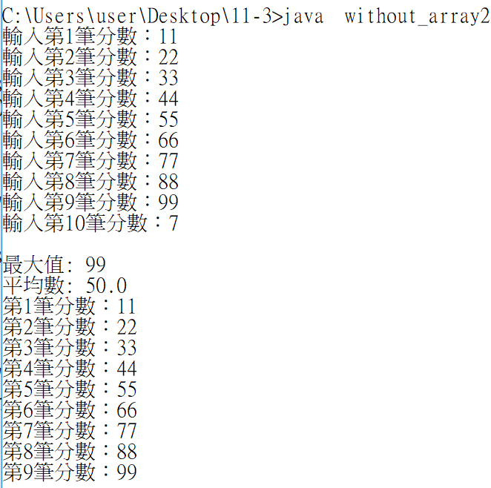
用字串存放輸入資料:字串連結
import java.util.Scanner;
public class without_array2 {
public static void main(String[] args) {
Scanner input = new Scanner(System.in);
int sc = 0, n=1, total=0, max=0;
float mean;
String data="";
while (n<=10) {
System.out.print("輸入第"+n+"筆分數：");
sc=input.nextInt();
data=data+"第"+n+"筆分數："+sc+"\n";
total=total+sc;
max=(max<sc)?sc:max;
n++; }
mean=total/10;
System.out.println("\n最大值: "+max);
System.out.println("平均數: "+mean);
System.out.println(data);
}//main
}//class

Slide 19
利用多個變數，處理資料(未使用陣列)
任何時候，若再多一筆資料，需再增加程式碼，求max、mean敘述都須修改程式。
皆是序列(Sequence)，無法使用迴圈，缺乏自動化機制。
屬於暴力法。
x1 x2 x3
.
.
.
.
X9
x10 mean max

Slide 20
陣列(array):物以類聚
相同型態(ex. int, double…)的元素所形成有序的有限集合
陣列的元素被存放在連續的記憶體

Slide 21
陣列
以一名稱代表一序列資料的集合，陣列命名與變數命名相同
以索引(index)/註標(subscript) 來控制某一元素存取
索引可用變數，因此可用迴圈控制變數，再控制陣列存取
索引由0開始。
宣告
Int [] x=new int[100]; //索引:0~99，長度: 100
陣列長度(陣列的屬性)；x.length
可在宣告時給予初值(不用指定長度)
int [] sc={20,30,40};
String [] diagres={"體重過輕Underweight","正常Normal","過重Overweight"};
x[0] x[1] x[2]
.
.
.
.
x[8]
x[9] mean max

Slide 22
陣列的特性
定義：相同型態(ex. int, double…)的元素所形成有序的有限集合
以索引值(index) 與 值(value) 來表示其對應關係。
通常陣列的元素被存放在連續的記憶體上，可以支援直接存取。
陣列元素存取時，將元素的索引/註標(Index/Subscript)以位址函數(Address Function)計算出(對應)記憶體位址，再存取記憶體中的內容(元素的值)。
以索引存取陣列元素之值(value)
i=8;
x[i]=100;
存: x[8]=100; //將100存入x[8]
取: System.out.print (x[8]); //取x[8]
y=x[8]+x[9]; //取x[8]、x[9]
x[7]=x[8]+x[9];
x[0] x[1] x[2]
.
.
.
.
x[8]
x[9] mean max

Slide 23
陣列存取
SC[0] SC[1] SC[6] SC[7] SC[8] SC[9]
 | 8 |  |  |  | 30 |  | 12
存入
取出
SC[1]=30;
x
12
x=SC[8];
結果
SC[1]
 | 30 |  |  |  | 30 |  | 12

Slide 24
陣列存取
SC[6]
… | 30 | …
取出、運算、再存入
SC[6]=SC[6]+20;
結果
SC[6]
… | 50 | …

Slide 25
陣列應用:處理10筆資料

Slide 26
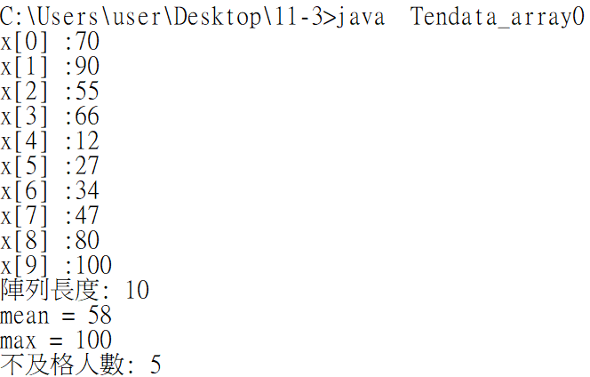
應用陣列存放10筆資料，then處理
public class Tendata_array0{
public static void main(String[] args){
int [] x={70,90,55,66,12,27,34,47,80,100};
int mean=0,max=0,i=0, sum=0, flunk=0;
for(i=0;i<x.length;i++) {
System.out.println("x["+i+"] :"+x[i]);
sum=sum+x[i];
max=(max<x[i])?x[i]:max;
if (x[i]<60) flunk++;//不及格人數
}
mean=sum/10;//平均數
System.out.println("陣列長度: "+x.length);
System.out.println("mean = "+mean);
System.out.println("max = "+max);
System.out.println("不及格人數: "+flunk);
}//main
}//class
x[0] x[1] x[2]
.
.
.
.
x[8]
x[9] mean max
70
90
55
80
100
未提供輸入資料

Slide 27
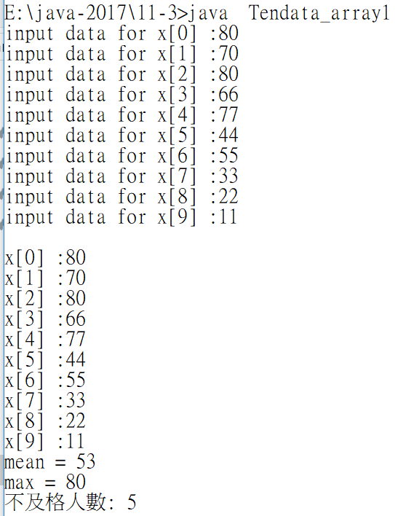
import java.util.Scanner;
public class Tendata_array1{
public static void main(String[] args){
Scanner input = new Scanner(System.in);
int [] x=new int[10];
int mean=0,max=0,i=0, sum=0, flunk=0;
while (i<=9) {
System.out.print("input data for x["+i+"] :");
x[i]=input.nextInt();
i++;}
System.out.print("\n");
for(i=0;i<x.length;i++) {
System.out.println("x["+i+"] :"+x[i]);
sum=sum+x[i];
max=(max<x[i])?x[i]:max;
if (x[i]<60) flunk++;
}
mean=sum/10;
System.out.println("mean = "+mean);
System.out.println("max = "+max);
System.out.println("不及格人數: "+flunk);
}//main
}//class

Slide 28
import java.util.Scanner;
public class Tendata_array1{
public static void main(String[] args){
Scanner input = new Scanner(System.in);
int [] x=new int[10];
int mean=0,max=0,i=0, sum=0, flunk=0;
while (i<=9) {
System.out.print("input data for x["+i+"] :");
x[i]=input.nextInt();
i++;}
System.out.print("\n");
for(i=0;i<x.length;i++) {
System.out.println("x["+i+"] :"+x[i]);
sum=sum+x[i];
max=(max<x[i])?x[i]:max;
if (x[i]<60) flunk++;
}
mean=sum/10;
System.out.println("mean = "+mean);
System.out.println("max = "+max);
System.out.println("不及格人數: "+flunk);
}//main
}//class
宣告陣列
輸入10筆資料:
i=0:第1筆放入x[0]
i=1:第2筆放入x[1]
i=9:第10筆放入x[9]
分析10筆資料:
印出10筆資料
加總
找最大值
算出不及格人數

Slide 29
運用陣列存放BMI狀態 運用陣列存放weekname

Slide 30
運用陣列存放BMI狀態
import java.util.Scanner;
public class BMI_array {
public static void main(String[] args) {
String ok="Y";
System.out.println("==========歡迎量測體位==========");
Scanner input = new Scanner(System.in);
double height, weight;
String [] diagres={"體重過輕Underweight","正常Normal","過重Overweight"};
int status;
while (ok.toUpperCase().equals("Y")) {
System.out.print("輸入身高：");
height = input.nextDouble();
System.out.print("輸入體重：");
weight = input.nextDouble();
double bmi = Math.round((weight/(height*height) )*100)/100.0;
if (bmi < 18.5) status = 0;
else if (bmi < 24) status = 1; //(bmi>=18.5 && bmi < 24)
else status = 2;
System.out.println("BMI："+bmi+"，狀態: "+diagres[status]);
System.out.print("(繼續(Y/N)：");
ok= input.next().toUpperCase();
}//while
System.out.println("==========bye bye==========");
}//main
}//class
String [] diagres={"體重過輕Underweight","正常Normal","過重Overweight"};
int status;
if (bmi < 18.5) status = 0;
else if (bmi < 24) status = 1; //(bmi>=18.5 && bmi < 24)
else status = 2;
System.out.println("BMI："+bmi+"，狀態: "+diagres[status]);
體重過輕Underweight
正常Normal
過重Overweight
diagres [0]
diagres [1]
diagres [2]
RAM

Slide 31
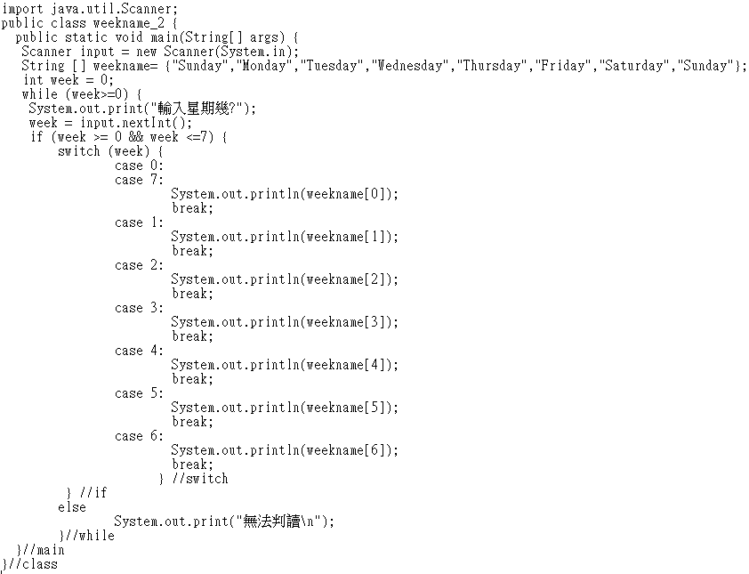
運用陣列存放weekname，看步道好處?
Sunday
Monday
Tuesday
Sunday
weekname[0]
weekname[1]
weekname[2]
weekname[6]

Slide 32
import java.util.Scanner;
public class weekname_3 {
public static void main(String[] args) {
Scanner input = new Scanner(System.in);
String [] weekname= {"Sunday","Monday","Tuesday","Wednesday","Thursday","Friday","Saturday","Sunday"};
int week = 0;
while (week>=0) {
System.out.print("輸入星期幾?");
week = input.nextInt();
if (week >= 0 && week <=7) {
System.out.println(weekname[week]);
} //if
else
System.out.println("無法判讀\n");
}//while
}//main
}//class

Slide 33
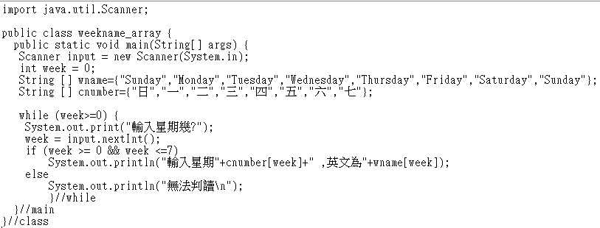
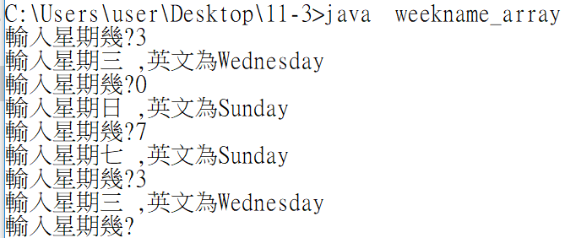
平行陣列(Parallel Arrays)

Slide 34
陣列應用:求等第

Slide 35
陣列應用:求等第i
import java.util.Scanner;
public class scorerank_array {
public static void main(String[] args) {
Scanner input = new Scanner(System.in);
int score = 0;
String [] rank= {"壬","辛","庚","己","戊","丁","丙","乙","甲","優","優"};
while (score>=0) {
System.out.print("輸入分數(整數, -1:end)：");
score = input.nextInt();
//100~90優 89~80甲 79~70乙 69~60丙 59~50丁 49~40戊 39~30己 29~20庚 19~10辛 9~0壬
if (score >= 0)
System.out.println("等第："+rank[score/10]);
else
System.out.println("無法判讀, bye!\n");
}//while
}//main
}//class

Slide 36
陣列應用:求等第(1)
Rank[0]
0 | 1 | 2 | 3 | 4 | 5 | 6 | 7 | 8 | 9 | 10
壬 | 辛 | 庚 | 己 | 戊 | 丁 | 丙 | 乙 | 甲 | 優 | 優
Score = 0 → 0/10 == 0
Score = 9 → 9 / 10 = 0
Score = 15 → 15 / 10 = 1
Score = 89 → 89 / 10 = 8
Score = 95 → 95 / 10 = 9
Score = 100 → 100 / 10 = 10
……
*透過Score/10取得對應等第陣列索引，及Score/10計算結果為整數，作為索引(index)
*以空間換取時間，if 之selection 分支結構幾乎可忽略

Slide 37
陣列應用:求等第ii
import java.util.Scanner;
public class scorerank_array_2 {
public static void main(String[] args) {
Scanner input = new Scanner(System.in);
int score = 0;
String [] rank= {"優","優","甲","乙","丙","丁","戊","己","庚","辛","壬"};
while (score>=0) {
System.out.print("輸入分數(整數, -1:end)：");
score = input.nextInt();
//100~90優 89~80甲 79~70乙 69~60丙 59~50丁 49~40戊 39~30己 29~20庚 19~10辛 9~0壬
if (score<=100 && score >= 0)
System.out.println("等第："+rank[10-(int)Math.floor(score/10)]);
else if (score>100)
System.out.println("無法判讀!\n");
else
System.out.println("bye!\n");
}//while
}//main
}//class

Slide 38
陣列應用:求等第(2)
0 | 1 | 2 | 3 | 4 | 5 | 6 | 7 | 8 | 9 | 10
優 | 優 | 甲 | 乙 | 丙 | 丁 | 戊 | 己 | 庚 | 辛 | 壬
Score = 100 → 10 - (100/10) == 0
Score = 95 → 10 – (int)Math.floor(95 / 10) = 1
Score = 89 → 10 - Math. floor(89 / 10) = 2
Score = 9 → 10 - Math. floor(9 / 10) = 10
Score = 0 → 10 - Math. floor(0/10) = 10
……
*不同運算式，產生不同索引值，因此等第在陣列排列不同
*(int)Math.floor(95 / 10)
Math.floor(95 / 10) : double type
(int): type casting, convert double to int

Slide 39
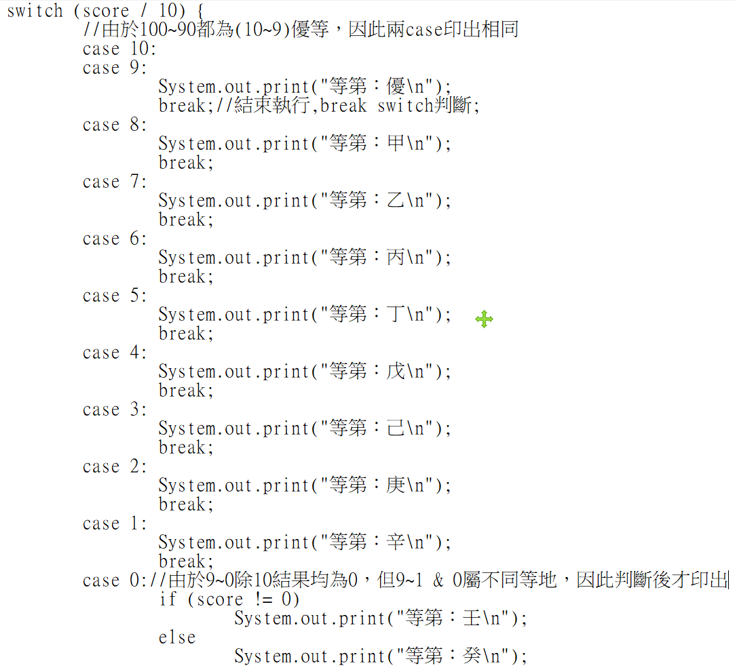
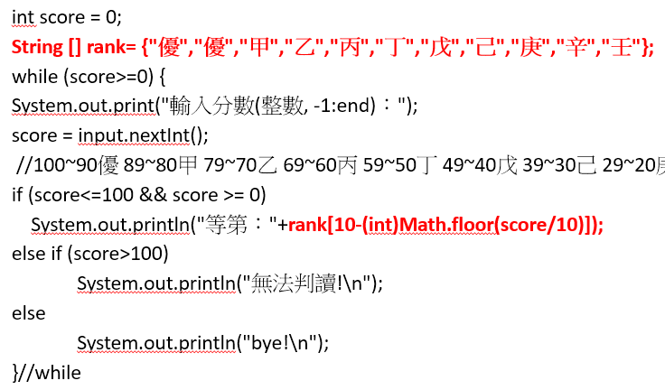

Slide 40
第周習題 (任選一題，亦可全做):將陣列加入第四周程式
習題A:輸入個人淨所得，求其應繳稅額 (陣列存放”稅率”)
說明: (1)先上網搜尋個人淨所得之稅率資訊(須呈現於設計歷程檔中); (2)請繳交.java及設計歷程檔(.DOCX)。
習題B:輸入個人生日，求其星座及個性(陣列存放”星座資訊”)
說明: (1)先上網搜尋12星座資訊(須呈現於設計歷程檔中);
(2)例如: 假設處女座日期:8月23日~9月22日
輸入生日月份:9
輸入生日日期:1
結果:你的生日是9月1日，屬於處女座，個性:為人仔細，作事認真，對於是非善惡，判斷分明。
習題C:將BMI診斷分成六層次(陣列存放”六診斷層次”)

Slide 41
例子：輸入100筆整數資料，要求出平均數，如何做？若要求變異數，如何做？ (c)
scanf(“%d\n”, &x1);
scanf(“%d”, &x2);
…
scanf(“%d”, &x100);
avg=(x1+x2+…+x100)/100;
Var+=(x1-avg)^2;
Var+=(x2-avg)^2;
…
Var+=(x100-avg)^2;
//最後變異數結果敘述
int x[100], i, avg=0;
for(i=0;i<100;i++)
scanf(“%d”, x[i]);
for(i=0;i<100;i++)
avg=avg+x[i];
avg=avg/100;

Slide 42
Review switch case

Slide 43
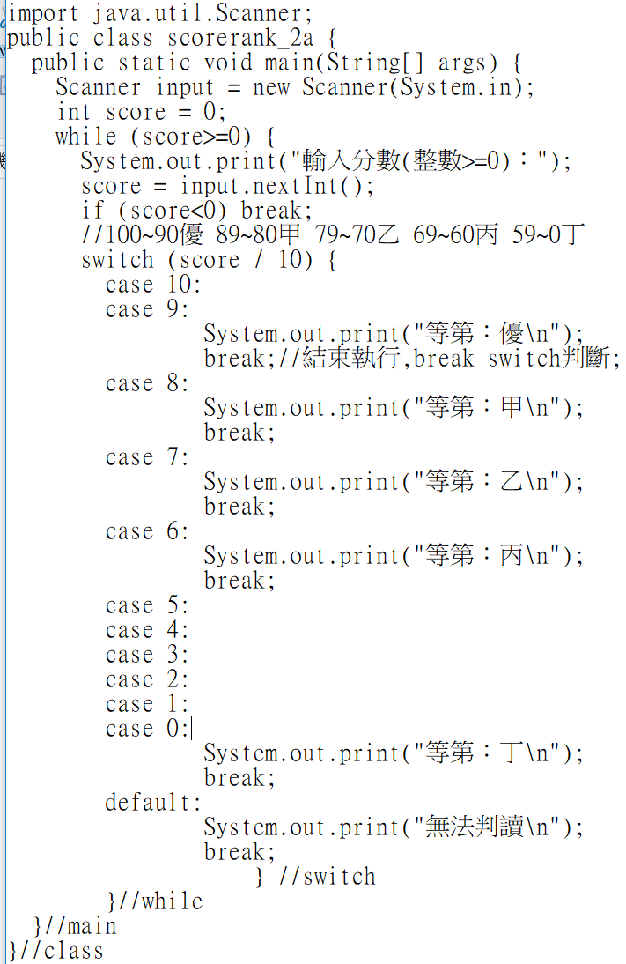
改為5等第

Slide 44
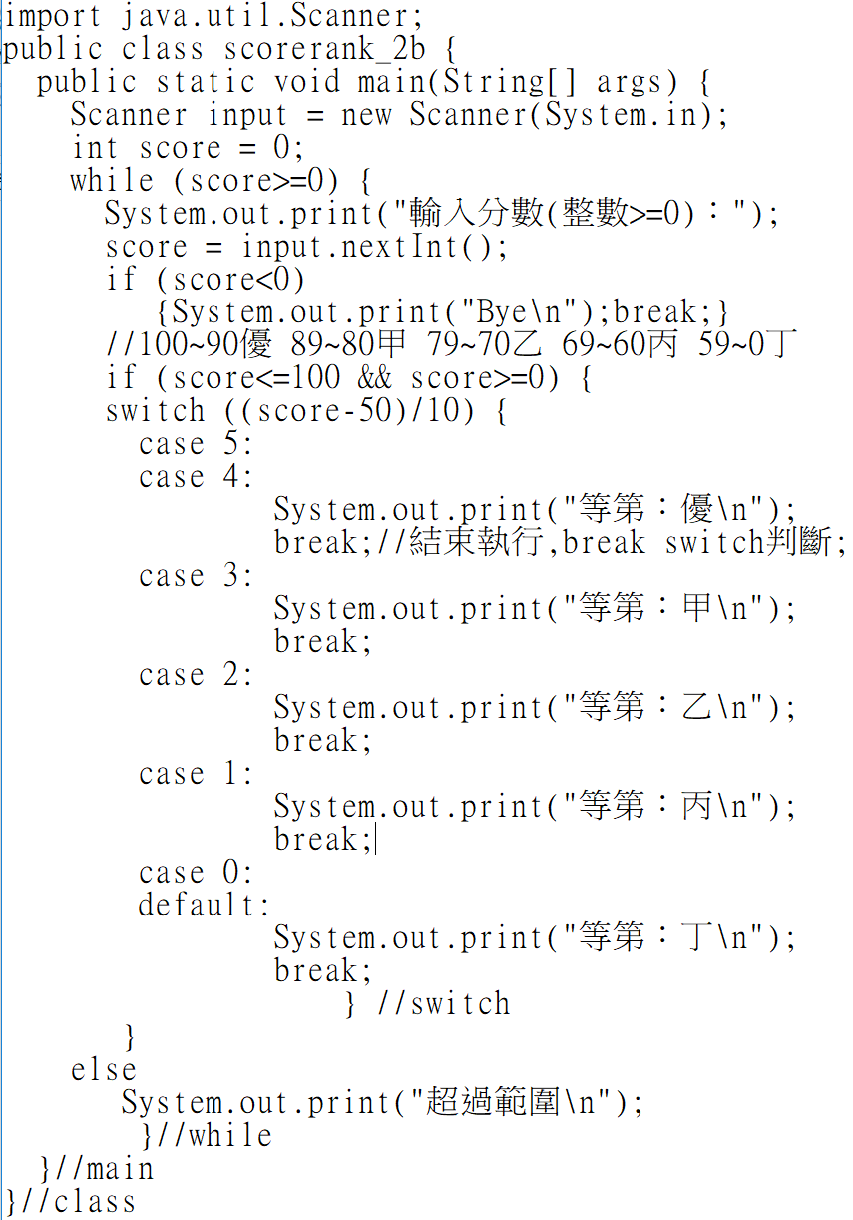
改變運算式
(score-50)/10

Slide 45
質數: 不用boolean時
import java.util.Scanner;
public class prime_0 {
static Scanner input = new Scanner(System.in);
public static void main(String[] args) {
System.out.println("====輸入>=2整數，判斷是否為質數?=====");
int n=3, i;
String dif;
//boolean prime;
int prime;
System.out.print("輸入>=2整數：");
n = input.nextInt();
i=2;
//prime=true;
prime=0;
while (i<=n-1) {
if (n%i==0)
{prime=1; //prime=false;
System.out.println(n+"可被"+i+"整除。");
break;}
else
System.out.println(n+"不可被"+i+"整除。");
++i; }
if (prime==0) dif="是質數!";
else dif="不是質數!";
System.out.println(n+dif);
}//main
}//class

Slide 46
Debug :輸入奇數n,求S=1+3+5+.........+n
import java.util.Scanner;
public class loop_debug_1 {
public static void main(String[] args) {
Scanner input = new Scanner(System.in);
int n=7,i=0, s=0;
System.out.println("輸入奇數n,求S=1+3+5+.........+n\n");
while (n>=1) {
System.out.print("輸入奇數(-1:end)：");
n = input.nextInt();
if (n%2==0) {
System.out.println("輸入錯誤，須為奇數!");
continue;}
for(i=1;i<=n;++i)
s=s+i;
System.out.println("1+3+5+...+"+n+"="+s);
}//while
}//main
}//class
處理輸入錯誤

